Slide 1
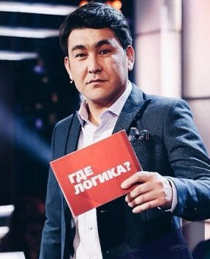
«Где логика?»
Что объединяет все эти изображения?

Slide 2
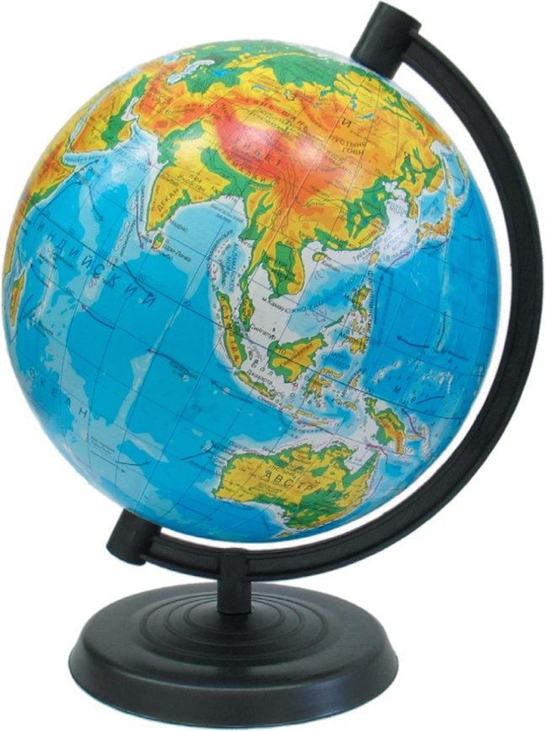
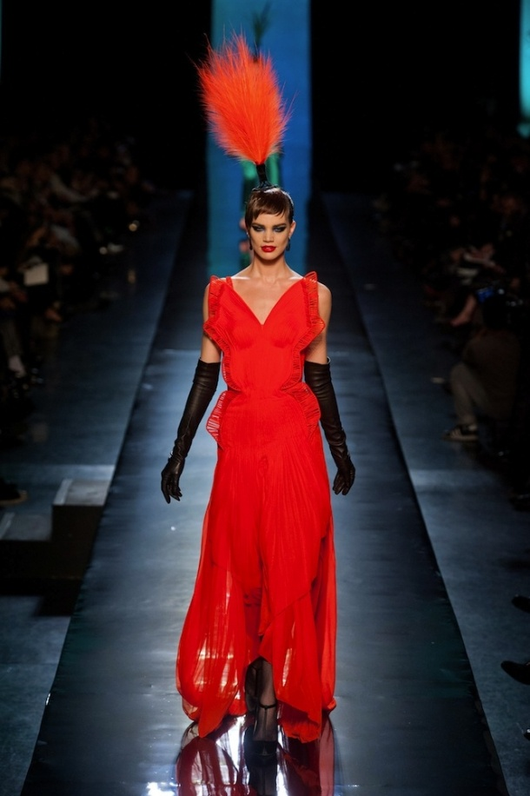
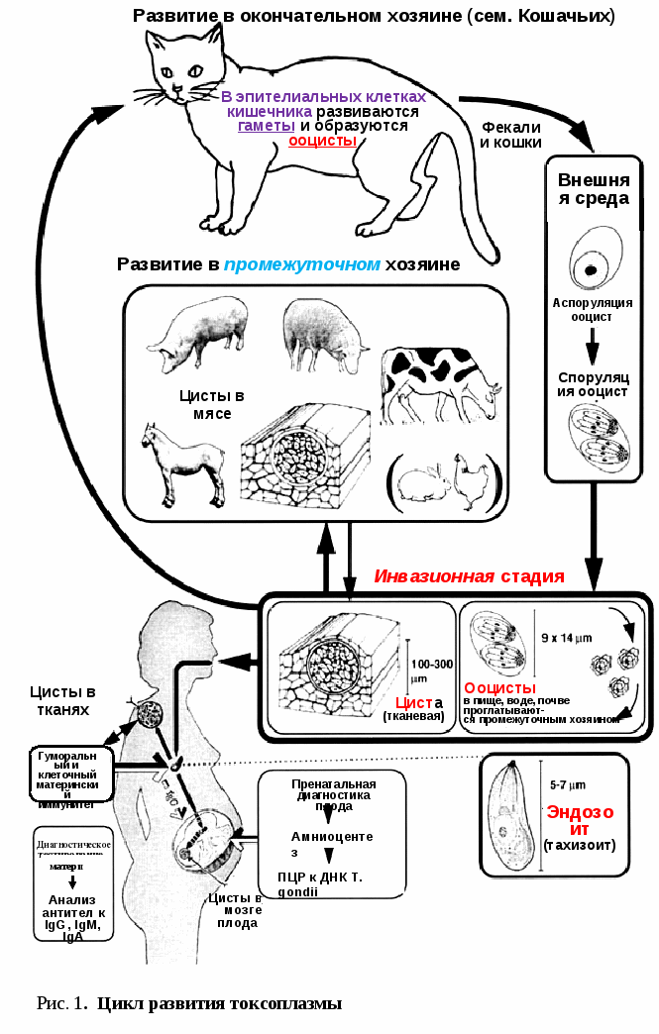
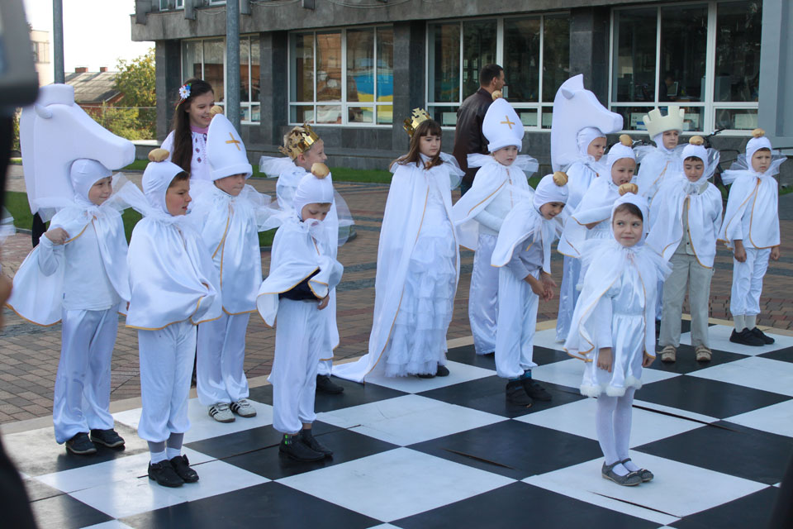
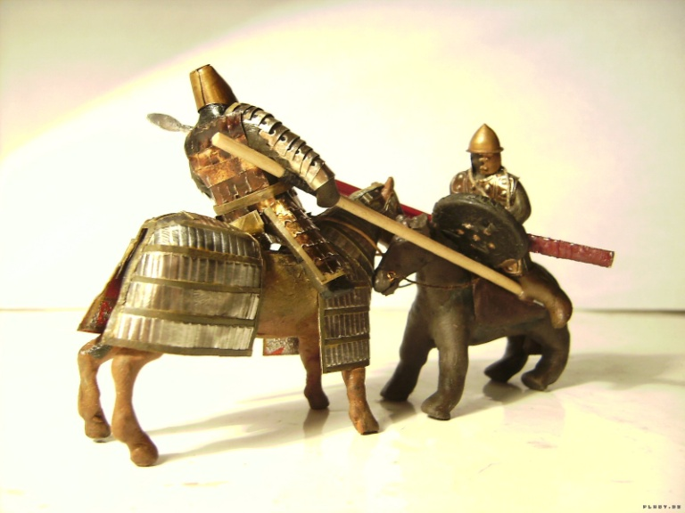

Slide 3
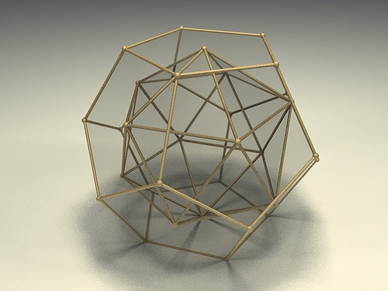
Модель - это схематическое представление явления или процесса.

Slide 4
МАОУ лицей №7 г. Томска
Материальная модель как способ формирования инженерных компетенций школьников
Ивкина Людмила Николаевна ,
учитель математики

Slide 5
Модели
по способу представления
Материальные
Абстрактные
Объемные модели объектов (макеты)
Динамические объемные модели процессов и явлений
«Живые модели» - игровое моделирование
Информационные
Схемы
Таблицы
Чертежи
Карты
Граф-логические цепи
Мысленные
Модель поведения
Мысленный образ
Вербальные
Составление презентаций по плану
Описательные модели

Slide 6
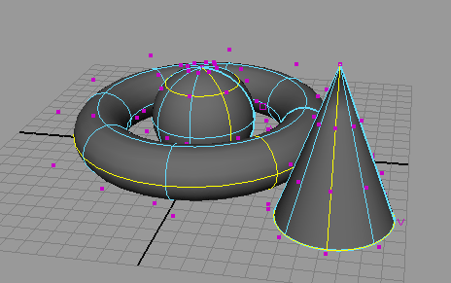
Метод моделирования позволяет легко и наглядно изучить интересующий объект через построение и исследование его модели.

Slide 7
Самые красивые мосты – вантовые. Вертикальные пилоны связаны огромной провисающей цепью. Тросы, которые свисают с цепи и поддерживают полотно моста, называются вантами. На рисунке изображена схема одного вантового моста. Введем систему координат: ось Оy направим вдоль одного из пилонов, а ось Ох направим вдоль полотна моста, как показано на рисунке. В этой системе координат цепь моста имеет уравнение где x и y измеряются в метрах. Найдите длину ванты, расположенной в 100 метрах от пилона. Ответ дайте в метрах.

Slide 8
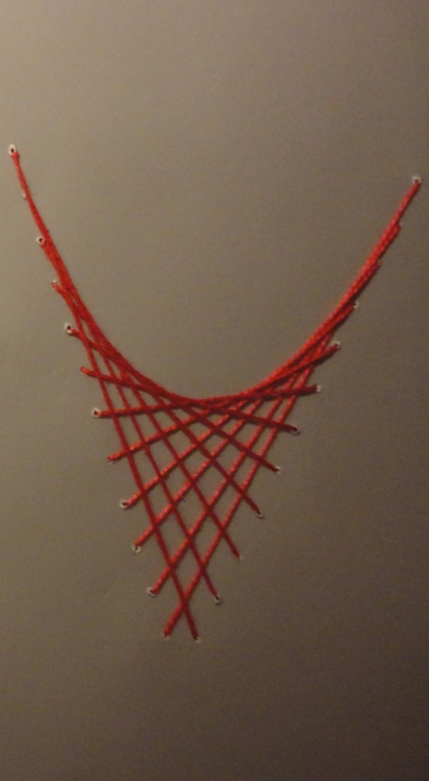
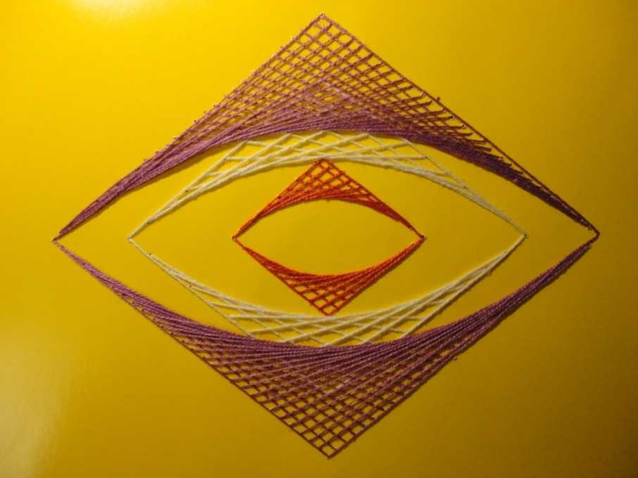
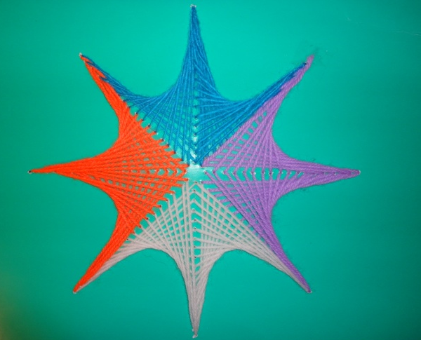
Модель параболы

Slide 9
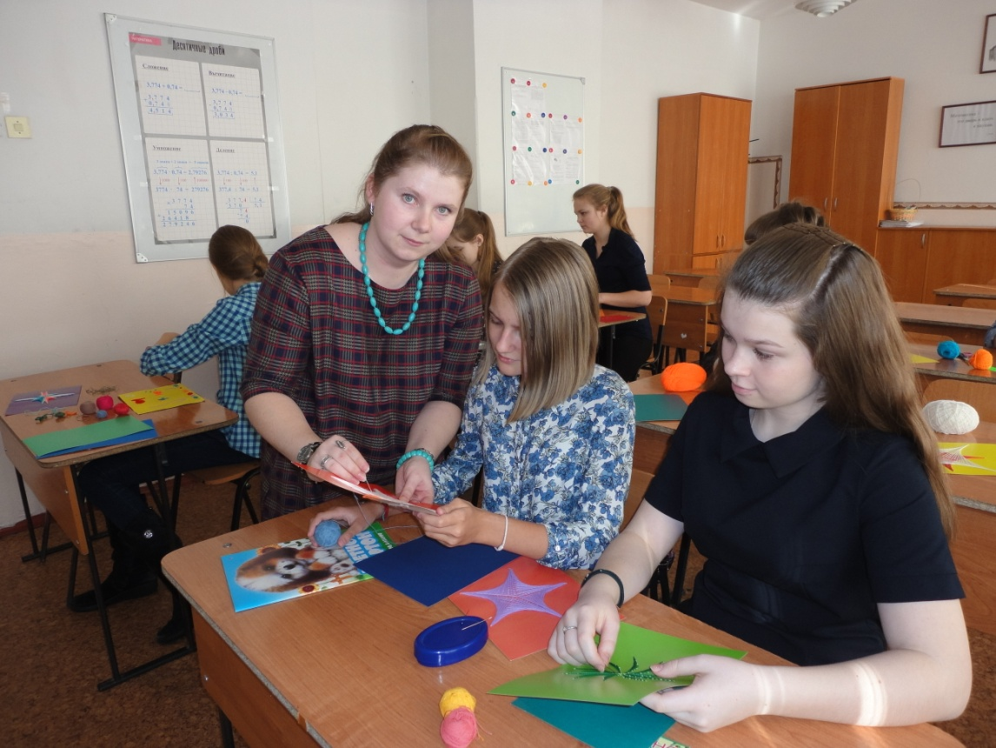
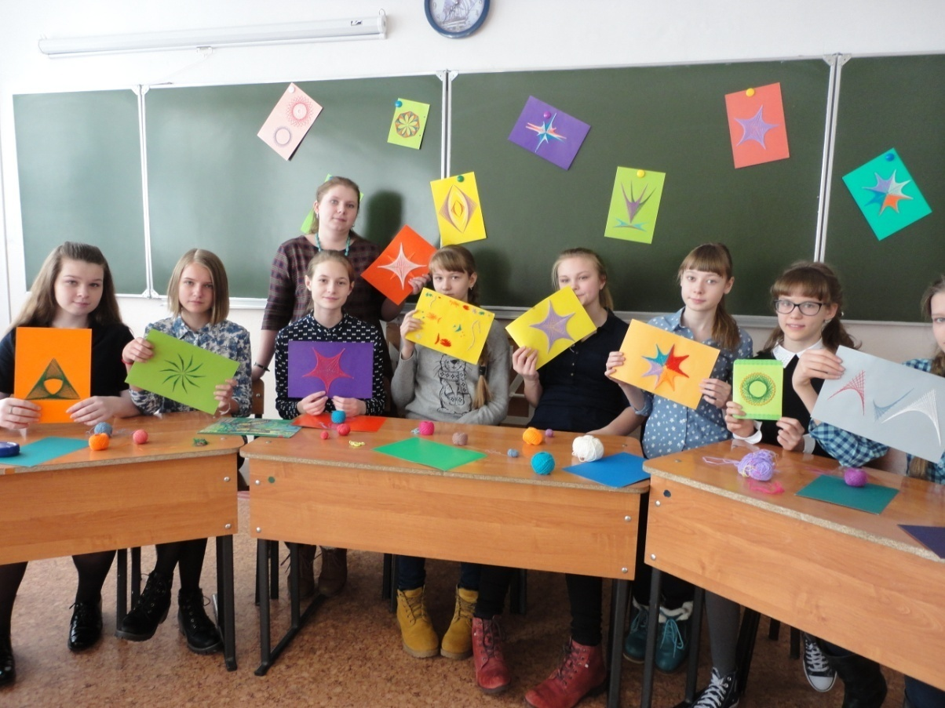
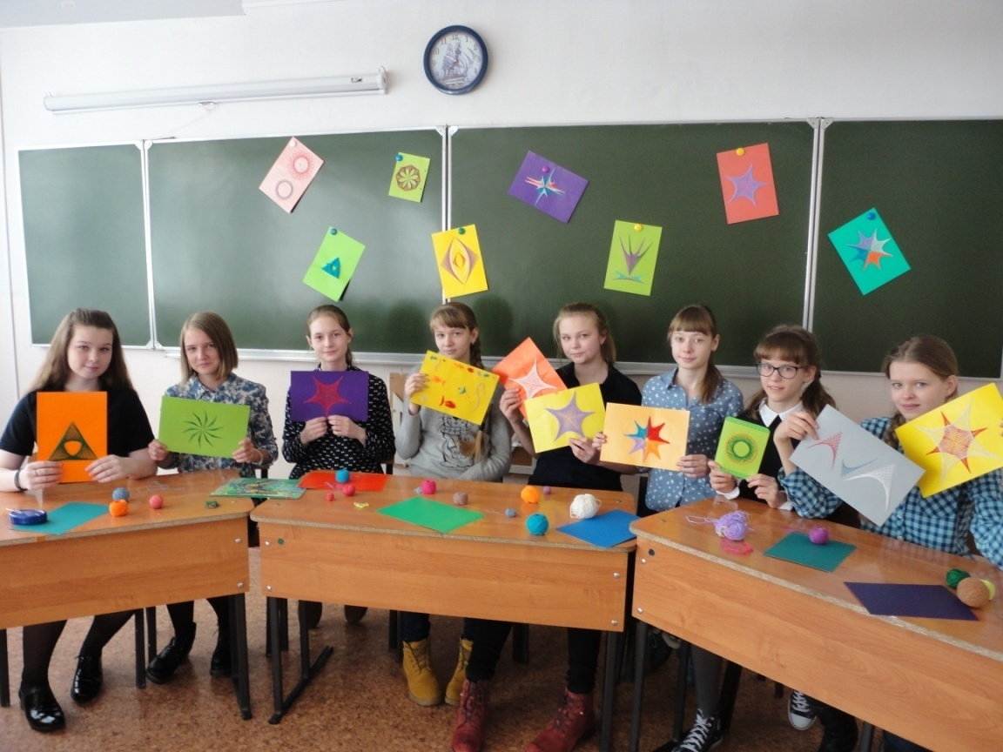
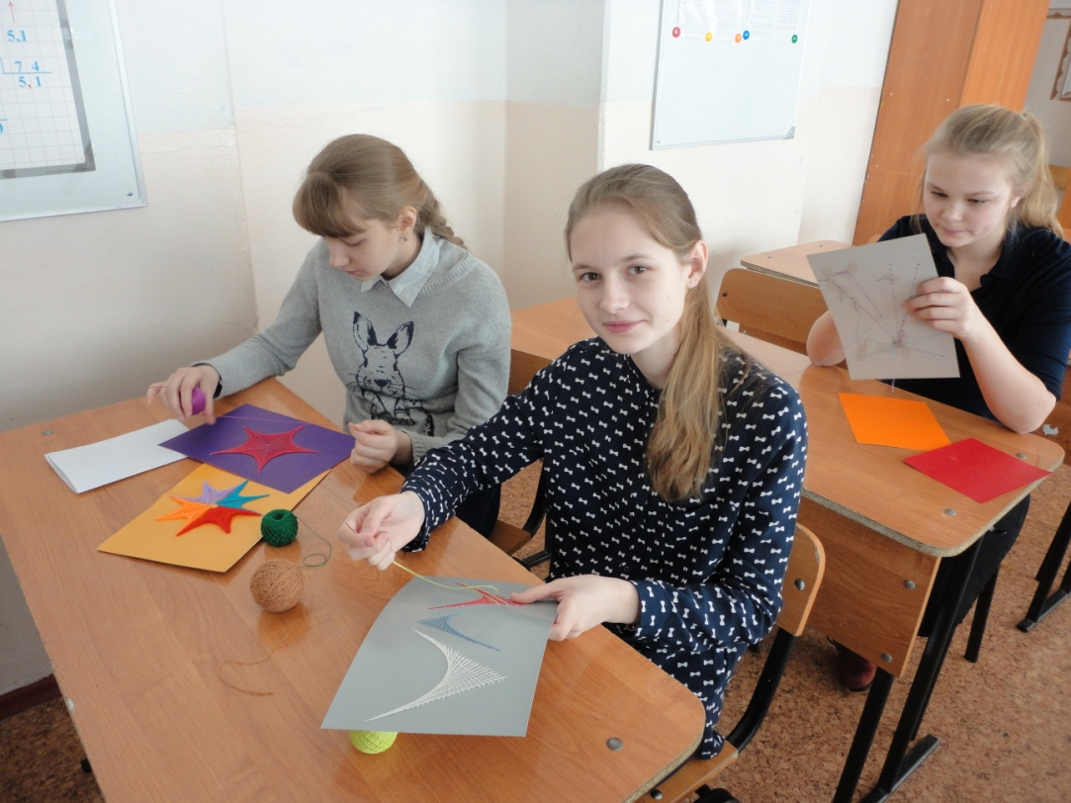

Slide 10
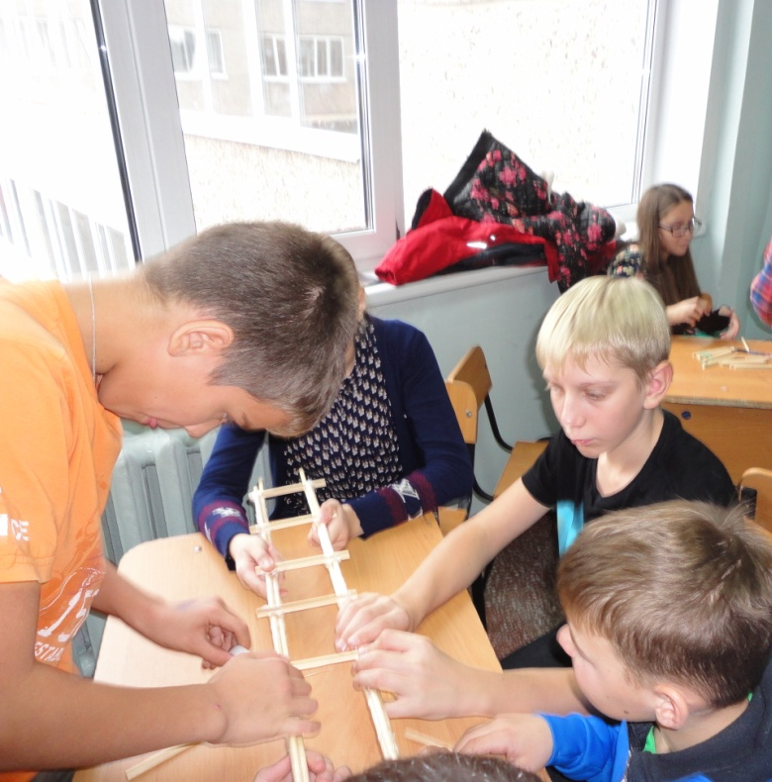
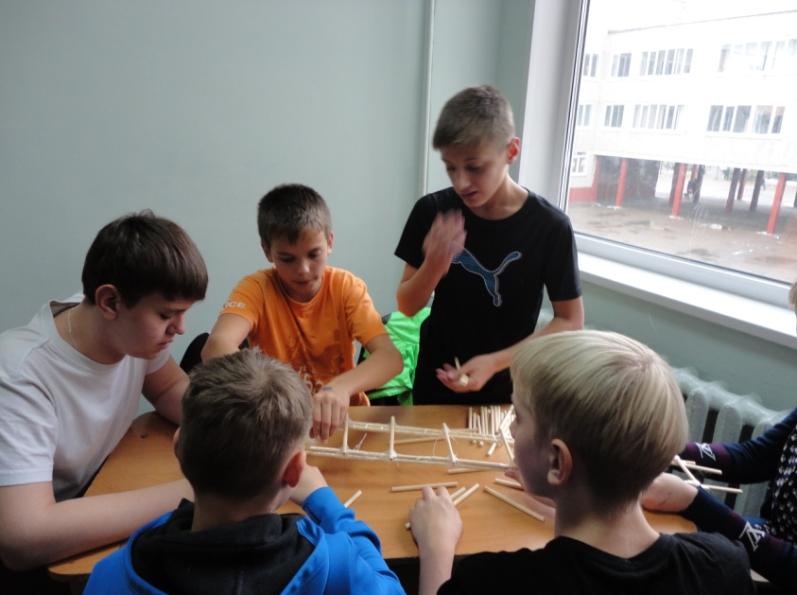
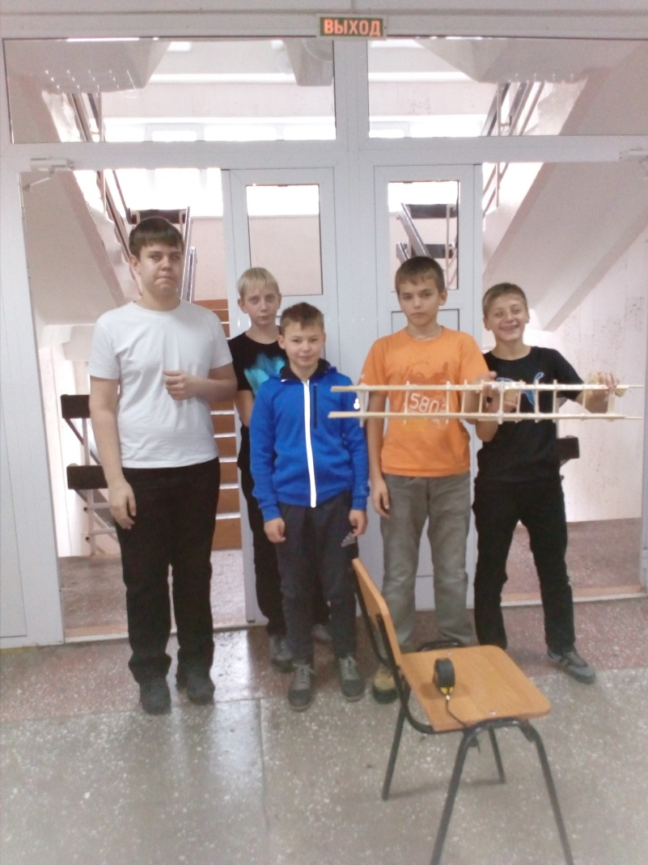
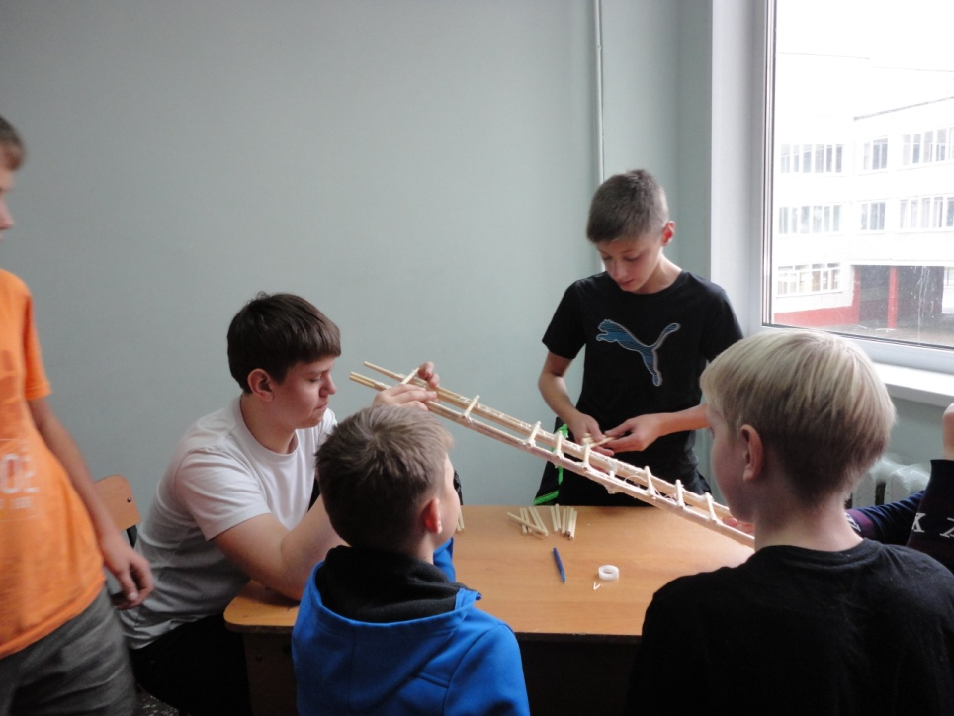

Slide 11
Цель мастер-класса: создание реальной материальной модели инженерного сооружения.
Задачи:
Познакомиться с моделированием как интерактивным методом обучения
Актуализировать метод математического моделирования.
Изучить некоторые возможности инженерного моделирования, доступного школьникам.

Slide 12
Карточки-задание
Используя свои знания геометрии и физики, создайте модель моста.
Работа осуществляется в команде в течение 10 минут.
Мост необходимо перебросить через пропасть шириной 30 см. Для изготовления конструкции вы можете использовать 30 палочек, узкий скотч, нитки.
После изготовления модели будут проведены испытания моста на прочность.
Проявите свою фантазию, используйте воображение для воссоздания исторического инженерного объекта. Удачи!

Slide 13
Планируемые результаты
Регулятивные
Личностные
Способность к проектированию
Реализация практического проекта за короткое время
Коммуникативные
Готовность, способность к выбору профильного образования
Попробовать себя в техническом направлении
Организация учебного сотрудничества
Умение работать в группе

Slide 14
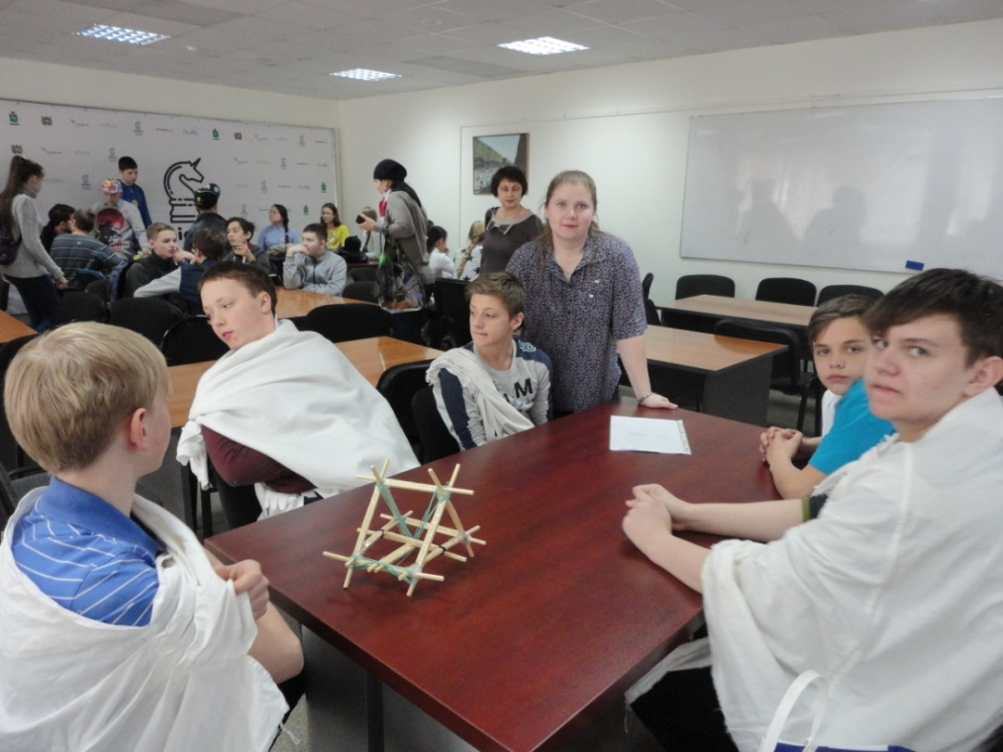
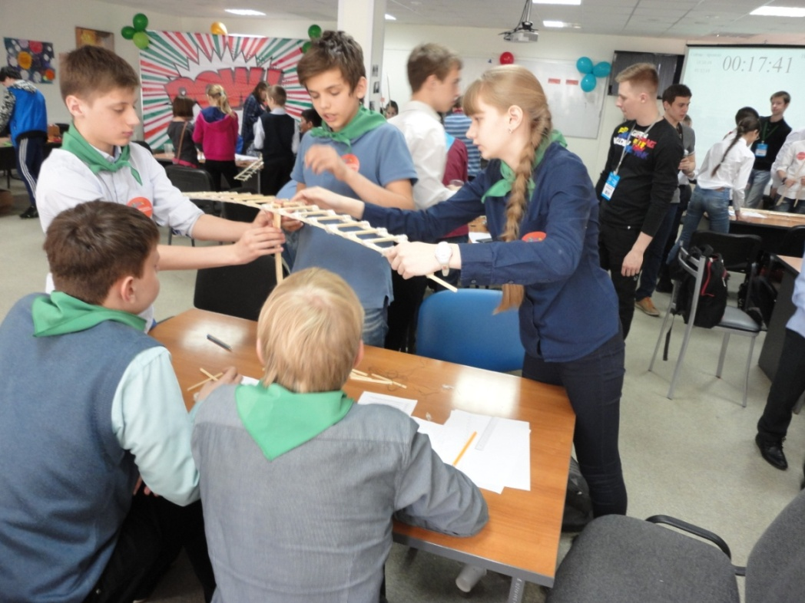
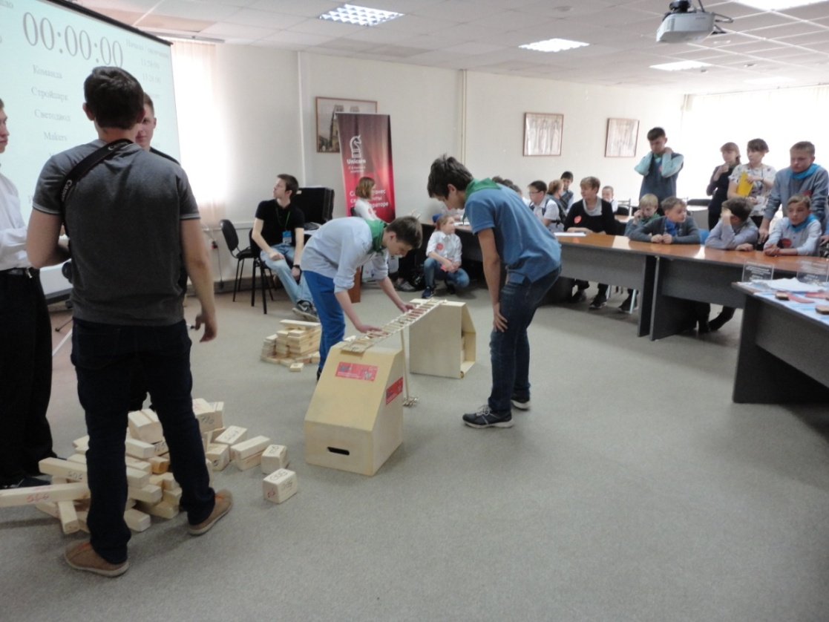
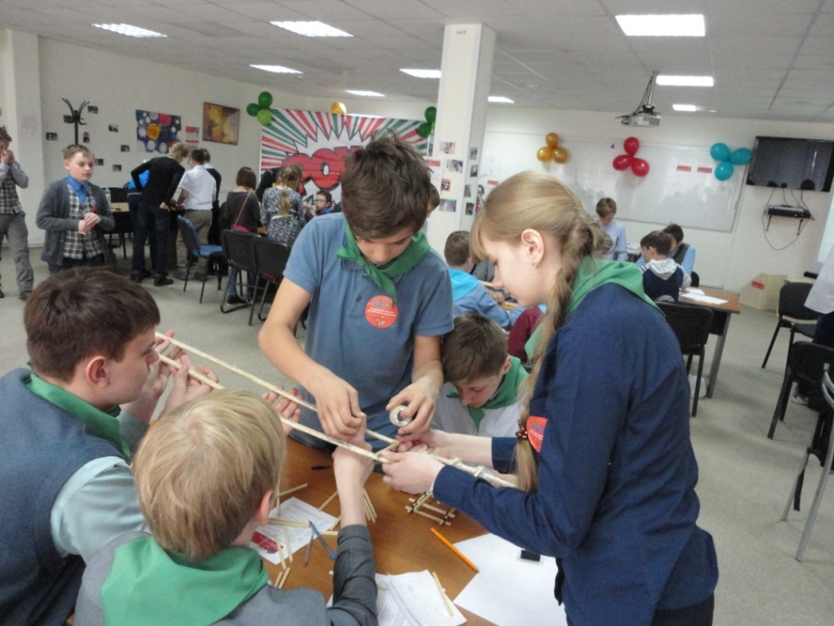

Slide 15
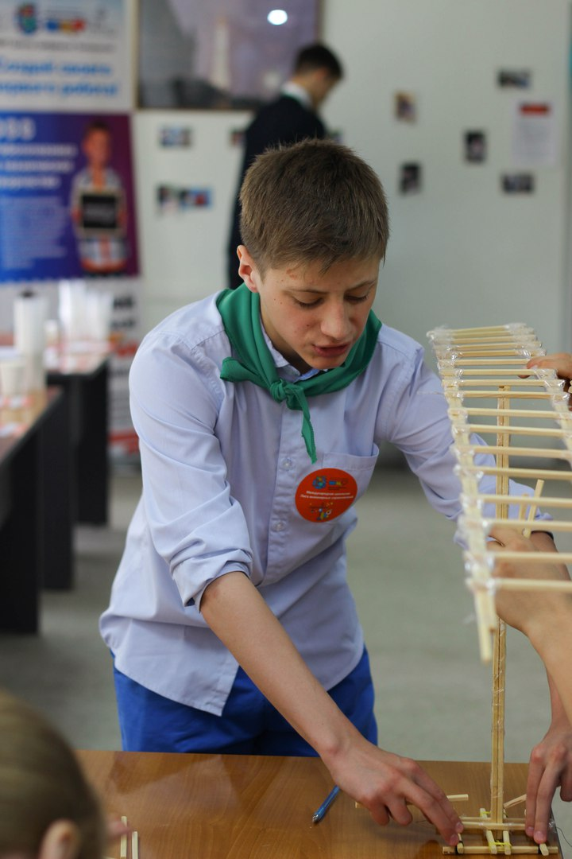
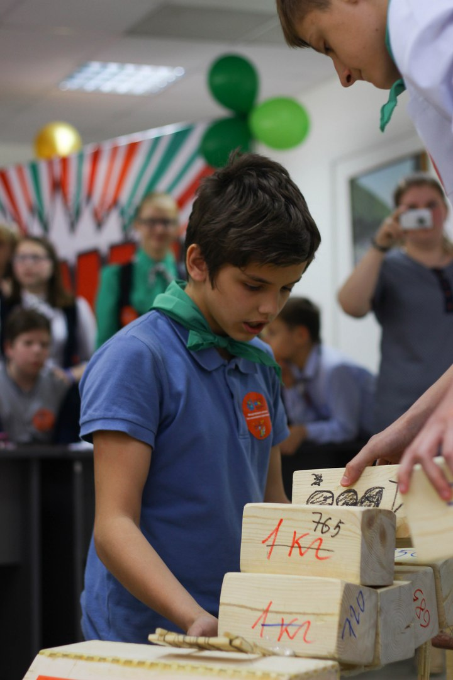
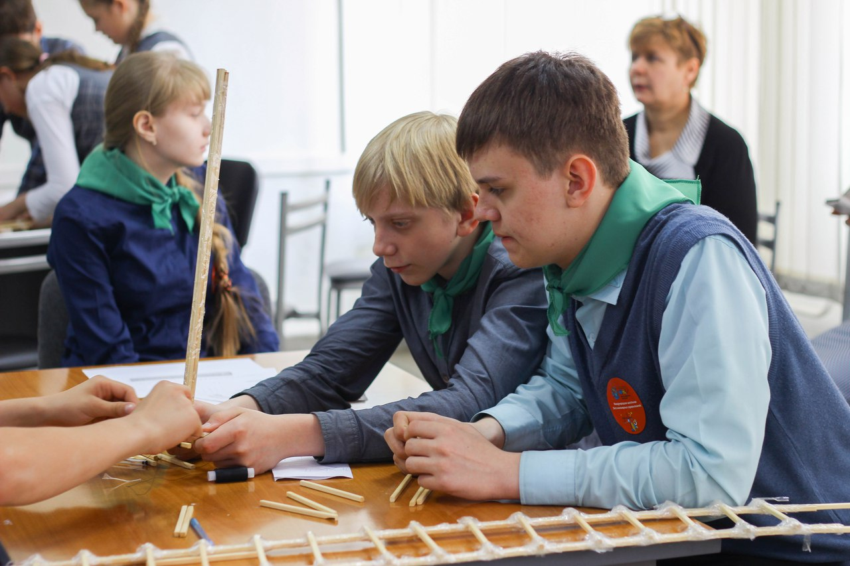

Slide 16
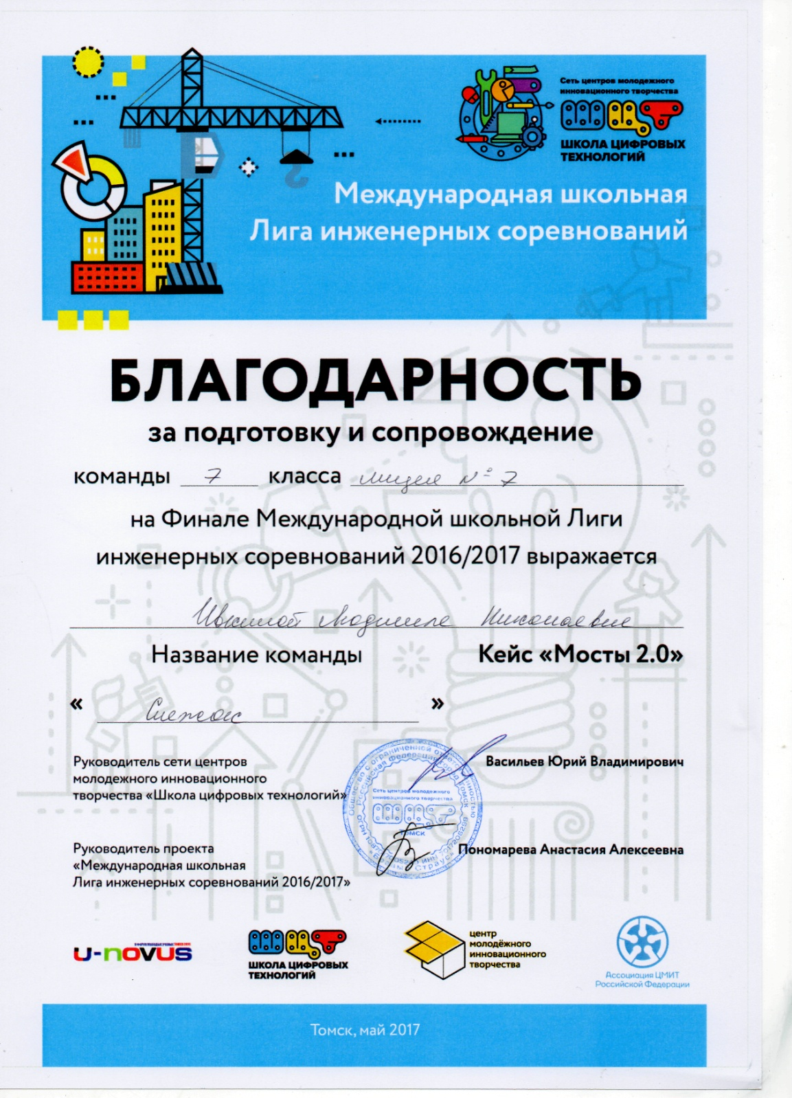
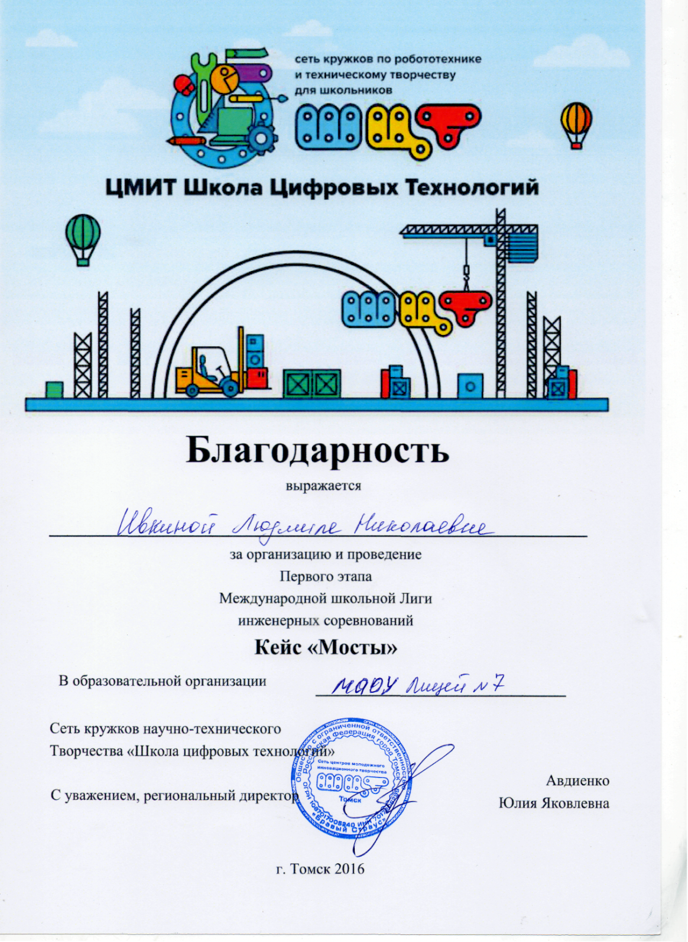

Slide 17
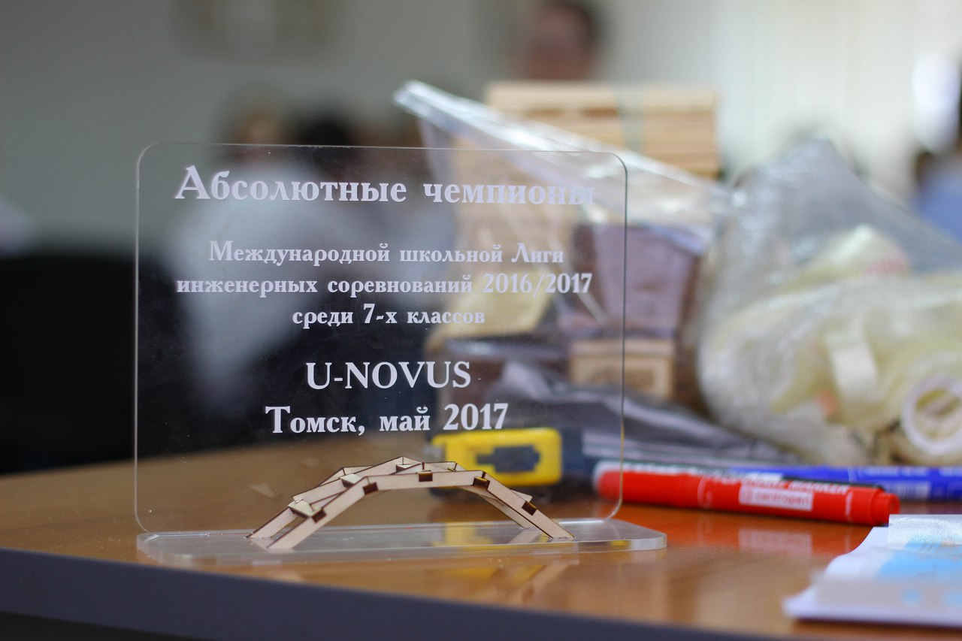

Slide 18

Спасибо за внимание!

